Slide 1

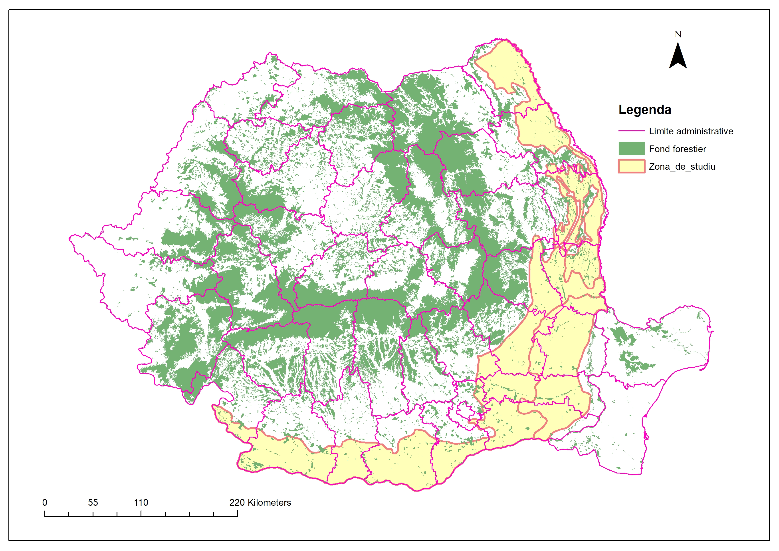
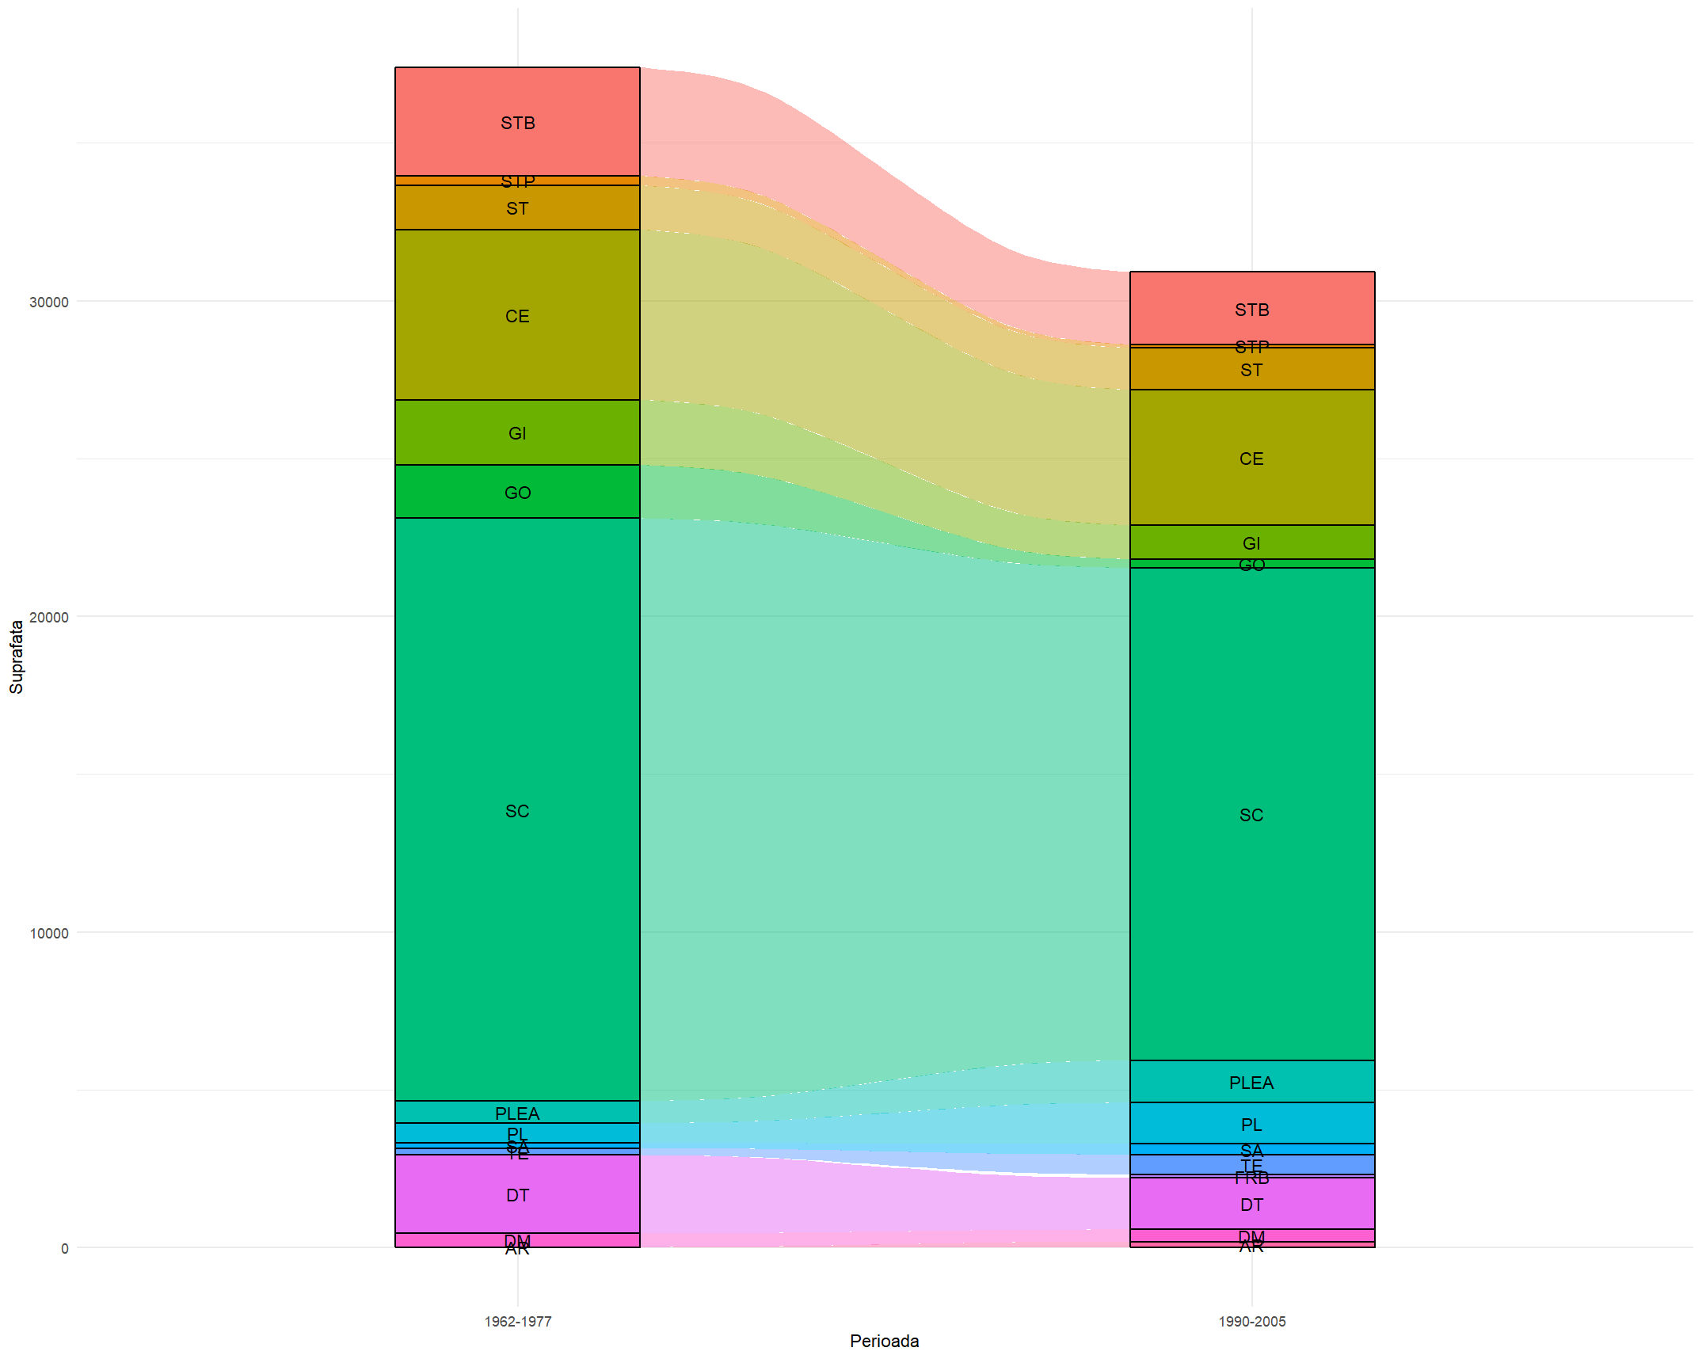
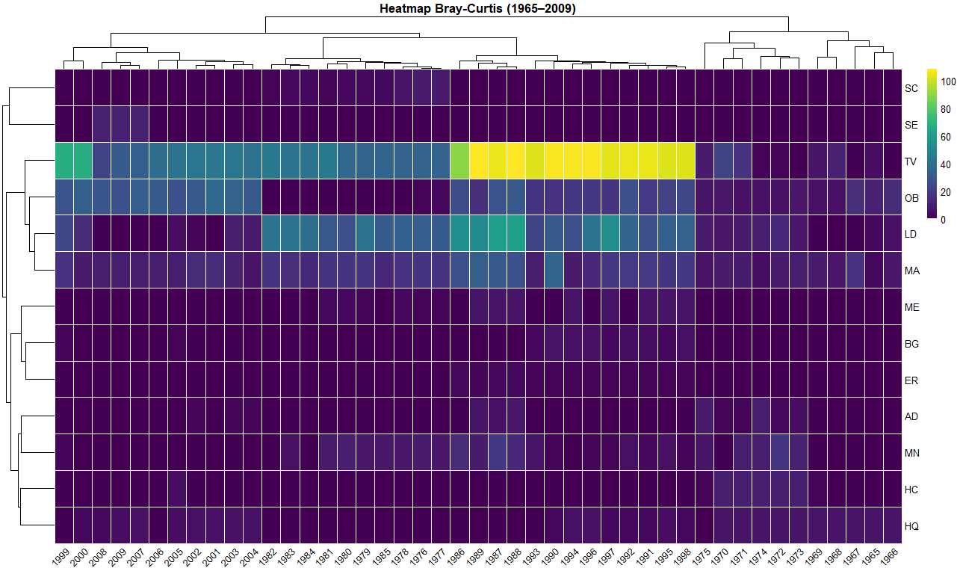
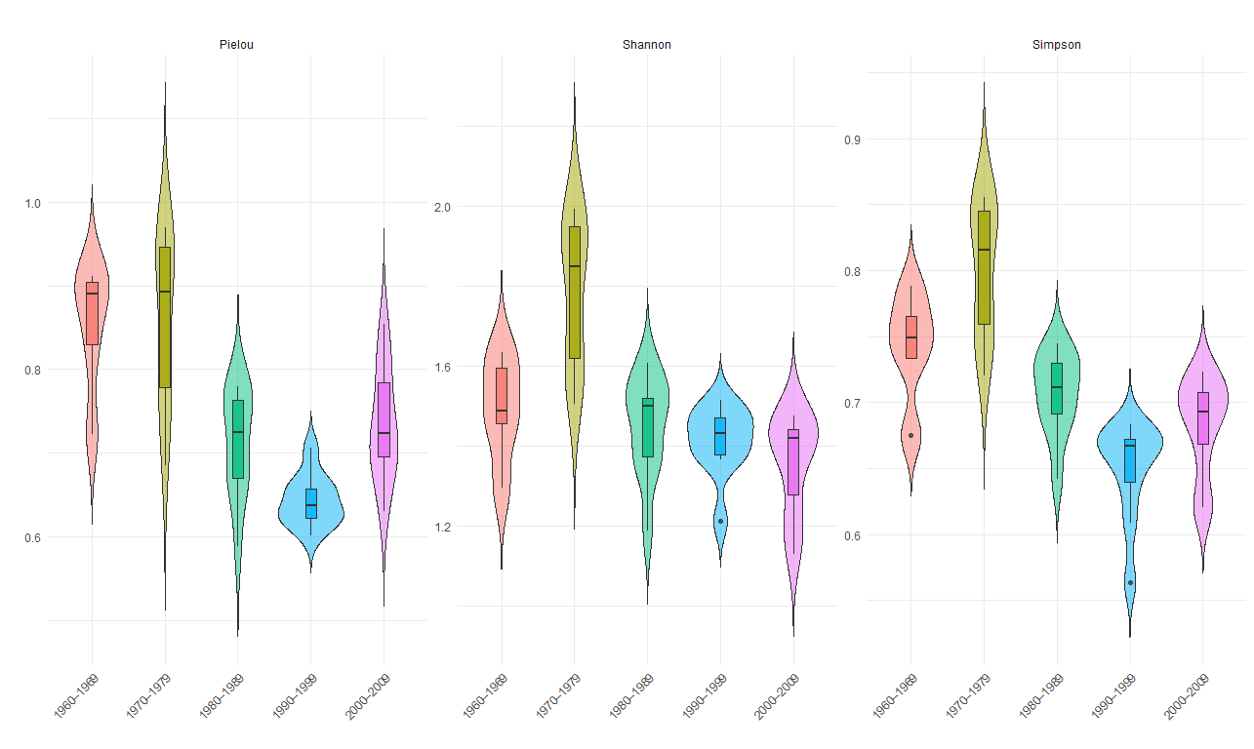
Conferința anuală
"Realizări și perspective în cercetarea agricolă
și silvică românească”
Ediția a V-a – 28 mai 2026
Dinamica stării arboretelor de cvercinee din silvostepa României
PLEȘCA Bogdan-Ionuț^{1,2}*, LOGHIN Constantin Cosmin^{1,2}, BADEA Nicolae Ovidiu^{1,2}
INTRODUCERE
Silvostepa, cunoscută în trecut și sub denumirile de „antestepă” sau „stepa cu păduri”, reprezintă o zonă de interes major în contextul schimbărilor climatice actuale. Aceasta este caracterizată prin suprafețe fragmentate de pădure, care rar depășesc 1000 ha, constituite predominant din specii cu caracter termofil. Scopul acestui studiu este analiza dinamicii stării arboretelor de cvercinee din silvostepa României, pe baza datelor bibliografice și a observațiilor de teren realizate în perioada 1965-2009, pentru a evidenția evoluția acestor ecosisteme sub influența factorilor biotici și abiotici.
MATERIAL ŞI METODE
Metodologia a constat în evaluarea datelor biometrice privind arboretele de stejar, corelate cu material cartografic existent (***INCDS, 2014-2023), precum și cu informații privind factorii abiotici (seceta, inundații și alți factori de mediu) și biotici (defoliatori specifici, boli și alți dăunători) care au influențat aceste păduri de-a lungul timpului. Zona de studiu a inclus arborete de stejar (Quercus spp.) din silvostepa României (Figura 1). S-au prelucrat limitele existente de vegetație (Pașcovschi & Doniță, 1967), fiind excluse luncile interioare ale râurilor, caracterizate prin vegetație specifică.
Pentru evaluarea diversității factorilor biotici și abiotici au fost calculați indicii ecologici Shannon, Simpson și Pielou, utilizând valorile intensității atacului pentru fiecare factor identificat.
Pentru evaluarea similarității dintre anii analizați, în raport cu factorii biotici și abiotici considerați, a fost aplicată o analiză de grupare ierarhică bazată pe distanța Bray–Curtis.
Prelucrările statistice și calculul indicilor ecologici au fost realizate utilizând R v. 4.5.1.
Figura 1. Localizarea cercetărilor
REZULTATE ȘI DISCUȚII
Au fost cartate și cartografiate 1010 păduri din zona de silvostepă, dintre care 289 au fost selectate pentru analiză, acestea fiind cele în care s-au manifestat factori biotici și abiotici asupra cvercineelor.
Se observă faptul că formațiunile de cvercinee își păstrează rolul important în structura vegetației silvostepei, însă înregistrează o ușoară tendință de diminuare a suprafețelor ocupate (Figura 2). Acest fenomen este determinat de acțiunile de substituire a arboretelor degradate de stejar brumăriu, care au fost brăcuite și pășunate în mod continuu, atât anterior naționalizării pădurilor, cât și ulterior acesteia, însă într-o intensitate mai redusă.
Analiza tip heatmap evidențiază existența unor perioade distincte de intensitate a acțiunii factorilor biotici și abiotici, precum și gruparea acestora în funcție de dinamica temporală (Figura 3). Dendrograma indică separarea clară a anilor în clustere caracterizate prin niveluri diferite de presiune biotică și abiotică, în timp ce la nivelul factorilor biotici și abiotici se observă grupuri cu prezență constantă redusă (SC, SE, BG, ER, AD), prezență intermitentă (OB, LD, MA) și specii cu prezență episodică (TV), caracterizate prin vârfuri de intensitate ale atacului.
Variația indicilor ecologici reflectă răspunsul ecosistemelor de cvercinee din silvostepa României la un mediu climatic limitativ și variabil. Valorile ridicate ale diversității în primele decade analizate sugerează o stare relativ stabilă a factorilor biotici și abiotici, în timp ce scăderea indicilor Shannon și Pielou în perioadele recente indică intensificarea stresului biotic și abiotic (Figura 4).
Figura 2. Dinamica evoluției speciilor de arbori în silovstepa României în perioada (1960-2009)
Figura 3. Heatmap bazat pe distanța Bray-Curtis pentru factorii biotici și abiotici (1965-2009)
Figura 4. Variația indicilor ecologici în ecosistemele de cvercinee din silvostepa României
CONCLUZII
Rezultatele confirmă o dinamică graduală de dezechilibru ecologic, fără schimbări structurale radicale, dar cu semne evidente de presiune crescândă asupra formațiunilor de cvercinee.
ACKNOWLEDGEMENT
Acest studiu a fost realizat în cadrul proiectelor PN23090303 și 113PHE/2025 (PN-IV-PB-8.1-PRE-HE-ORG-2025-0273).

Slide 2
Conferința anuală
"Realizări și perspective în cercetarea agricolă
și silvică românească”
Ediția a V-a – 28 mai 2026
Forest oak stands condition dynamics across the Romanian forest steppe
PLEȘCA Bogdan-Ionuț^{1,2}*, LOGHIN Constantin Cosmin^{1,2}, BADEA Nicolae Ovidiu^{1,2}
INTRODUCTION
Forest steppe, known also as “antesteppe” or “steppe with forests”, constitutes an area of major scientific interest in the present climatic change setup. It mainly consists of fragmented forest areas, that rarely exceed 1000 ha and are predominantly consisted of thermophilus species. The purpose of this research consists of performing an analysis of forest oak stands state within the forest steppe area using documented reports and field observations from the 1965-2009 timeframe, in order to obtain an overview of these ecosystems evolution under the influence of biotic and abiotic factors.
MATERIALS AND METHODS
The methodology consisted in the biometric data evaluation gathered from oak stands, geographically correlated content from the forest management plans (***INCDS, 2014-2023), and data such as abiotic factors (draught, floods, and other similar environmental hazards) and biotic factors (specific defoliating insects, tree diseases and other forest pests) which inflicted an influence upon these forests during the analysed period of time. The study area included oak stands (Quercus spp.) located within the Romanian forest-steppe region (Figure 1). Existing vegetation boundaries (Pașcovschi & Doniță, 1967) were processed, while the internal river floodplains, characterized by specific riparian vegetation, were excluded. To assess the diversity of biotic and abiotic factors, the Shannon, Simpson, and Pielou ecological indices were calculated using the attack intensity values recorded for each identified factor. To evaluate the similarity among the analyzed years in relation to the considered biotic and abiotic factors, a hierarchical clustering analysis based on Bray–Curtis distance was applied.Statistical analyses and ecological index calculations were performed using R 4.5.1.
Figure 1. Research area
RESULTS AND DISCUTIONS
A total of 1,010 forests within the forest-steppe region were identified and mapped, of which 289 were selected for analysis, namely those in which biotic and abiotic factors affecting oak species were recorded.
Oak-dominated formations continue to play an important role in the vegetation structure of the forest-steppe region; however, they exhibit a slight decreasing trend in the occupied area (Figure 2). This phenomenon is primarily driven by the replacement of degraded downy oak stands, which were repeatedly subjected to illegal cutting and continuous grazing, both prior to and following the nationalization of forests, although at a lower intensity in the latter period.
The heatmap analysis highlights the existence of distinct periods characterized by varying intensities of biotic and abiotic factors, as well as their grouping according to temporal dynamics (Figure 3). The dendrogram indicates a clear separation of years into clusters characterized by different levels of biotic and abiotic pressure, while, at the level of the analyzed factors, groups with consistently low occurrence (SC, SE, BG, ER, AD), intermittent occurrence (OB, LD, MA), and episodic occurrence (TV), characterized by peaks in attack intensity, can be observed.
The variation in ecological indices reflects the response of oak ecosystems within the Romanian forest-steppe to a limiting and variable climatic environment. The high diversity values recorded during the first analyzed decades suggest a relatively stable state of biotic and abiotic factors, whereas the decline in the Shannon and Pielou indices in recent periods indicates an intensification of biotic and abiotic stress (Figure 4).
Figure 2. Dynamics of tree species composition in the Romanian forest-steppe during 1960–2009
Figure 3. Heatmap based on Bray-Curtis distance for biotic and abiotic factors (1965-2009)
Figure 4. Variation of ecological indices in oak ecosystems within the Romanian forest-steppe
CONCLUSIONS
The results confirm a gradual dynamic of ecological imbalance, without radical structural changes, but with clear indications of increasing pressure on oak-dominated forest stands.
ACKNOWLEDGEMENT
This study was conducted within the framework of the following projects: PN23090303 and 113PHE/2025 (PN-IV-PB-8.1-PRE-HE-ORG-2025-0273).

